Slide 1


IROP - Integrovaný regionální operační program
Seminář pro žadatele
v rámci vyhlášené 8.výzvy MAS SERVISO
Termín konání:
19. 09. 2019
Čas zahájení:
10.00 hodin
Místo konání:
Obecní úřad Třebívlice, Komenského náměstí 17, 411 15 Třebívlice (zasedací místnost)

Slide 2
8. výzva MAS SERVISO – IROP - Aktivity zaměřené na posílení kapacity vzdělávacích zařízení na úrovni zřizovatelů MAS SERVISO prostřednictvím spolupráce s příslušnými partnery včetně investic do infrastruktury škol ve vybraných oblastech
IROP: Zvýšení kvality a dostupnosti infrastruktury pro vzdělávání a celoživotní učení
Představení výzvy:
Číslo výzvy MAS SERVISO: 309/06_16_075/CLLD_16_01_048
Datum a čas zahájení příjmu žádostí o podporu v MS2014+:
20. 05. 2019, 12:00 hod.
Datum a čas ukončení příjmu žádostí o podporu v MS2014+:
30. 09. 2019, 12:00 hod.

Slide 3
Finanční alokace výzvy:
Celková částka dotace z Evropského fondu pro regionální rozvoj pro výzvu:
13 566 800,00Kč
Minimální a maximální výše celkových způsobilých výdajů projektu:
Minimální částka způsobilých výdajů na jeden projekt 500 000, Kč
Maximální částka způsobilých výdajů na jeden projekt je stanovena na 4 000 000,00 Kč
Vazba na výzvu ŘO:
ŘO IROP č. 68 „Zvyšování kvality a dostupnosti infrastruktury pro vzdělávání a celoživotní učení - Integrované projekty CLLD “

Slide 4
!!! Projektové žádosti musí být v souladu s Místním akčním plánem vzdělávání (MAP) nebo Krajským akčním plánem vzdělávání !!!
Důležité odkazy:
Specifická pravidla pro příjemce a žadatele včetně povinných příloh
Obecná pravidla pro žadatele a příjemce včetně povinných příloh
http://www.irop.mmr.cz/cs/Vyzvy/Seznam/Vyzva-c-68-Zvysovani-kvality-a-dostupnosti-Infrast
Výzva MAS SERVISO http://www.serviso.cz/serviso/index.php?page=article&alias=8-vyzva-irop&pagelist=0&id=112&itemid=34
Harmonogram výzev
Interní postupy pro období 2014 – 2023 včetně povinných příloh
Kritéria pro FNaP (formální hodnocení a přijatelnost projektu) a věcného hodnocení projektu
Kontrolní listy pro hodnocení projektů
Výsledky a informace k podaným žádostem přes systém MS2014+
Výsledky hodnocení žádostí / projektů

Slide 5
Míra podpory:
Podíl financování z celkových způsobilých výdajů: EFRR 95 %
Příjemce 5 %
Na hlavní aktivity projektu musí být vynaloženo minimálně 85 % celkových způsobilých výdajů projektu. Hlavní aktivity projektu vedou k naplnění cílů a indikátorů projektu.
Na vedlejší aktivity projektu může být vynaloženo maximálně 15 % celkových způsobilých výdajů projektu. Část výdajů na vedlejší aktivity projektu nad 15 % celkových způsobilých výdajů projektu musí být v rozpočtu projektu uvedena jako nezpůsobilý výdaj.
Způsobilé výdaje:
musí být vynaloženy v souladu s cíli programu a specifického cíle 2.4,
musí přímo souviset s realizací projektu,
musí vzniknout a být vynaloženy v období od 1. 1. 2016 do data ukončení realizace projektu uvedeného v Rozhodnutí/Stanovení výdajů,
musí být doloženy průkaznými doklady,
nesmí přesáhnout výši výdajů uvedenou v každé jednotlivé smlouvě, uzavřené s dodavatelem, příp. jejích dodatcích.
Zaměření aktivit výzvy:
Projektové žádosti musí být v souladu se Strategickým rámcem MAP/KAP. Vzdělávací zařízení a jejich projektové záměry musí být uvedeny v seznamu projektových záměrů pro investiční intervence IROP, který se stane přílohou schváleného MAP/KAP. Tyto schválené dokumenty budou zveřejněny na www.uzemnidimenze.cz. Není podmínkou, aby byl projektový záměr uveden v obou dokumentech současně.
Tato aktivita není zaměřena na podporu středních a vysokých škol.
Rozložení výdajů na hlavní a vedlejší aktivity projektu je předmětem kontroly CRR při závěrečném ověření způsobilosti projektu.

Slide 6
Oprávnění žadatelé:
školy a školská zařízení v oblasti předškolního, základního vzdělávání
další subjekty podílející se na realizaci vzdělávacích aktivit
organizace zřizované nebo zakládané kraji
obce
organizace zřizované nebo zakládané obcemi
nestátní neziskové organizace
církve
církevní organizace
Nestátní neziskové organizace, církve a církevní organizace musí vykonávat činnost v oblasti práce s dětmi a mládeží, v oblasti školství, nebo v oblasti vzdělávání, školení a osvěty. Činnost musí být v zakladatelských dokumentech přesně zapsána. Hlavním účelem jejich činností není vytváření zisku.

Slide 7
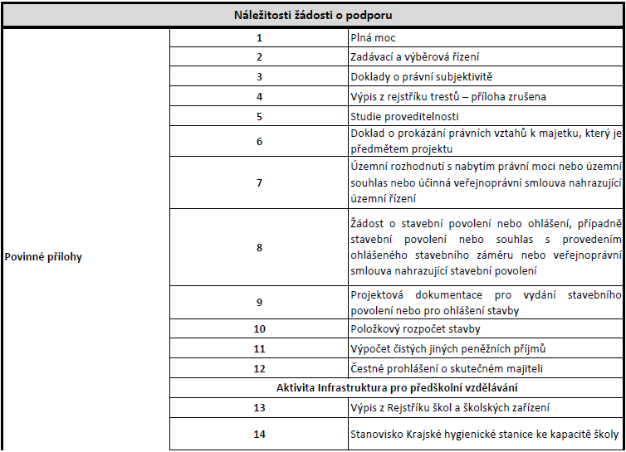

Povinné přílohy žádosti

Slide 8
Položkový rozpočet stavby:
(Položkový rozpočet stavby žadatel předkládá v pdf a v elektronické podobě ve formátu .esoupis, .xc4, Excel VZ nebo v obdobném výstupu z rozpočtového softwaru. Po ukončení zadávacího nebo výběrového řízení žadatel doloží také vysoutěžený položkový rozpočet stavby)
Žadatel stanoví ceny stavebních prací za účelem zjištění předpokládané ceny způsobilých výdajů hlavních a vedlejších aktivit projektu u nezahájených zakázek na základě stavebního rozpočtu, který je součástí příslušného stupni projektové dokumentace, a přiloží jeho originál ve formátu pdf jako povinnou přílohu k žádosti
Stavební rozpočet je nutno členit na stavební objekty, popř. dílčí stavební nebo funkční celky, případně jiné obdobné části a to tak, aby bylo možno jednoznačně vymezit způsobilé/nezpůsobilé a hlavní/vedlejší aktivity projektu
Ve stupni připravenosti projektu k realizaci stavby/k zahájení zadávacího nebo výběrového řízení žadatel dokládá položkový rozpočet stavby vypracovaný v rozsahu odpovídajícímu požadavkům vyhlášky č. 230/2012 Sb. (č. 169/2016 od nabytí účinnosti).
Hlavní podporované aktivity: 85 % celkových způsobilých výdajů projektu
Předmětem podpory nemůže být rekonstrukce stávajících budov pouze z důvodu nevyhovujícího technického stavu. NELZE POSTAVIT NOVOU BUDOVU.
stavby a stavební práce spojené s vybudováním infrastruktury pro zájmové, neformální a celoživotní vzdělávání,
rekonstrukce a stavební úpravy stávající infrastruktury (včetně zabezpečení bezbariérovosti dle vyhlášky č. 398/2009 Sb. O obecných technických požadavcích zabezpečujících bezbariérové užívání staveb),
nákup pozemků a staveb (nemovitostí),
pořízení vybavení budov a učeben,
pořízení kompenzačních pomůcek
Hlavní zaměření projektu musí být ve vazbě na zvýšení nedostatečné kapacity pro zájmové, neformální nebo celoživotní vzdělávání v území. Účelem podporovaných aktivit je zvýšení kvality vzdělávání v klíčových kompentencích ve vazbě na budoucí uplatnění na trhu práce a sladění nabídky a poptávky na regionálním trhu práce.

Slide 9
Klíčovými kompetencemi jsou: komunikace v cizích jazycích
přírodní vědy
technické a řemeslné obory
práce s digitálními technologiemi
Klíčové kompetence IROP pro zájmové a neformální vzdělávání jsou vázány na vzdělávací oblasti a obory Rámcového vzdělávacího programu pro základní vzdělávání (RVP ZV):
Jazyk a jazyková komunikace (Cizí jazyk, Další cizí jazyk)
Člověk a jeho svět
Matematika a její aplikace
Člověk a příroda (Fyzika, Chemie, Přírodopis, Zeměpis)
Člověk a svět práce a průřezová témata RVP ZV: Environmentální výchova.
Klíčová kompetence práce s digitálními technologiemi bude podporována pouze ve vazbě na další klíčové kompetence, tedy ve vazbě na komunikaci v cizím jazyce, přírodní vědy, technické a řemeslné obory.
Odborná učebna počítačů sloužící k výuce informatiky (např. pro rekvalifikační kurzy počítačů) je relevantním záměrem, pokud bude v MAP/KAP v seznamu projektových záměrů pro investiční intervence IROP daného zařízení označena klíčová kompetence práce s digitálními technologiemi.
Vedlejší aktivity projektu: 15 % celkových způsobilých výdajů projektu
demolice související s realizací projektu,
úpravy zeleně a venkovního prostranství,
projektová dokumentace, EIA,
zabezpečení výstavby (technický dozor investora, BOZP, autorský dozor),
pořízení služeb bezprostředně související s realizací projektu (příprava a realizace zadávacích a výběrových řízení, zpracování studie proveditelnosti),
povinná publicita (podle kap. 13 Obecných pravidel).

Slide 10
Učebny, výukové prostory a zázemí pracoviště podpořené z IROP musí být vždy bezbariérově dostupné. Základním požadavkem je zajištění bezbariérové toalety a umožnění volného pohybu osob na vozíku od vstupu do budovy po vstup do (prostor) podpořené z IROP. Další stavební úpravy podle vyhlášky č. 398/2009 Sb. jsou způsobilým výdajem v hlavní aktivitě a žadatel popisuje potřebnost těchto úprav ve Studii proveditelnosti (osnova je přílohou č. 4D těchto Pravidel). Pokud je vzdělávací zařízení již bezbariérové a dostupnost výukových prostor bude zajištěna, žadatel popíše tento stav rovněž ve Studii proveditelnosti.
POZOR na kritéria závěrečného ověření způsobilosti ze strany CRR, jako je například:
Více v dokumentu Specifická pravidla pro žadatele a příjemce dané výzvy (č. 68 / projekty CLLD), kapitola č. 5.2 Hodnocení žádosti o podporu na CRR (str. 93. až 104.)
Bezbariérovost, fyzická dostupnost
Soulad s MAP (KAP)
Nediskriminace, nesegregace
Naplnění standardu konektivity
Projekt není zaměřen na výstavbu nové školy (ZŠ, SŠ / VŠ)
Projekt není zaměřen na výstavbu nové budovy pro aktivity zájmového, neformálního nebo celoživotního vzdělávání
Projekt prokazatelně řeší nedostatek kapacit v území
Indikátory:
Žadatel je povinen vybrat indikátory, které odpovídají zvolené aktivitě a náplni projektu. Plánovaná hodnota indikátoru je závazná. Výběr indikátorů je součástí podání žádosti v systému MS2014+.
K indikátoru musí být v žádosti vyplněna tato datová pole:
výchozí hodnota (v případě výstupových indikátorů je vždy 0) a datum, ke kterému byla hodnota stanovena
cílová hodnota, kterou se žadatel v projektu zavazuje dosáhnout a datum, ke kterému ji musí naplnit
Nenaplnění či překročení vykazovaného indikátoru k určenému datu jeho naplnění může vést ke krácení nebo nevyplacení dotace. Jeho neudržení po dobu udržitelnosti může mít charakter porušení rozpočtové kázně s následkem finanční sankce. Sankce jsou stanoveny v Podmínkách Rozhodnutí, nebo v Podmínkách Stanovení výdajů.

Slide 11
Vykazovat plnění indikátoru bude příjemce podpory ve Zprávách o realizaci projektu a udržení hodnoty indikátoru ve Zprávách o udržitelnosti projektu v datovém poli dosažená hodnota.
Indikátory výstupu:
5 00 01 - Kapacita podporovaných zařízení péče o děti nebo vzdělávacích zařízení
Povinný k výběru a k naplnění pro všechny projekty výzvy. Žadatel v žádosti o podporu vyplňuje cílovou hodnotu a datum, ke kterému se zavazuje ji naplnit. K naplnění cílové hodnoty indikátoru musí dojít nejpozději k datu ukončení realizace projektu.
5 00 00 - Počet podpořených vzdělávacích zařízení
Povinný k výběru a k naplnění pro všechny projekty výzvy. Žadatel v žádosti o podporu vyplňuje cílovou hodnotu a datum, ke kterému se zavazuje ji naplnit. K naplnění cílové hodnoty indikátoru musí dojít nejpozději k datu ukončení realizace projektu.
Projekty nevykazují žádný indikátor výsledku, a proto je nutné, aby žadatel plánované výsledky projektu stručně slovně popsal na záložce „Popis projektu“ v MS2014+ při vyplňování žádosti. Do textového pole s názvem „Co je cílem projektu“ žadatel stručně popíše cíle projektu, očekávané výsledky a změny, které mají být prostřednictvím projektu dosaženy.
Podrobné informace k jednotlivým indikátorům a závazná pravidla jejich vykazování a výpočtu obsahují metodické listy indikátorů v příloze č. 3 Specifických pravidel pro žadatele a příjemce dané výzvy IROP (č. 68 / CLLD).
Místo realizace projektů
Území MAS vymezené ve schválené strategii CLLD. Rozhodující není sídlo žadatele, ale místo realizace projektu.

Slide 12
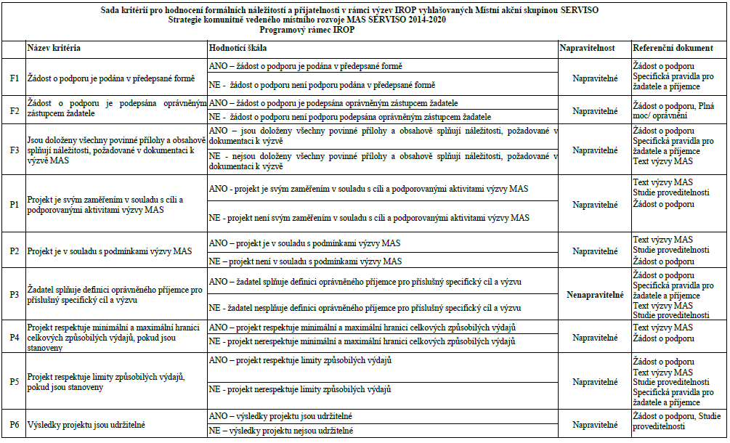
Hodnocení projektů

Slide 13
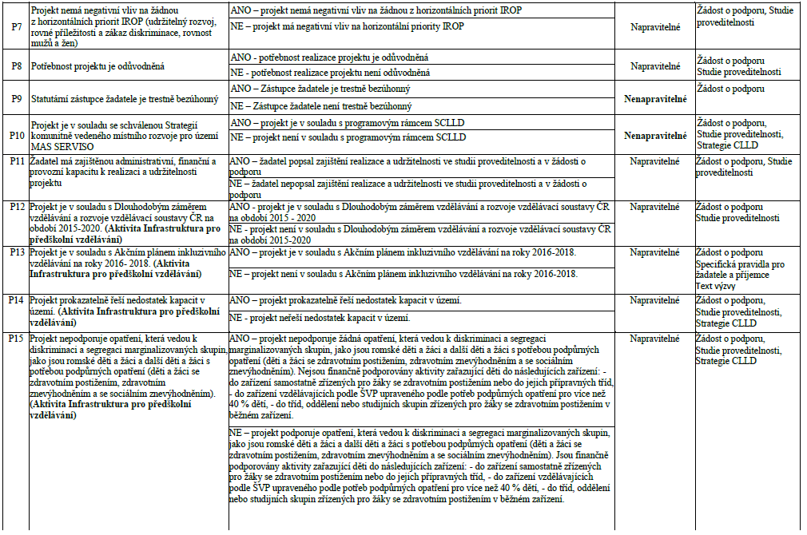

Slide 14
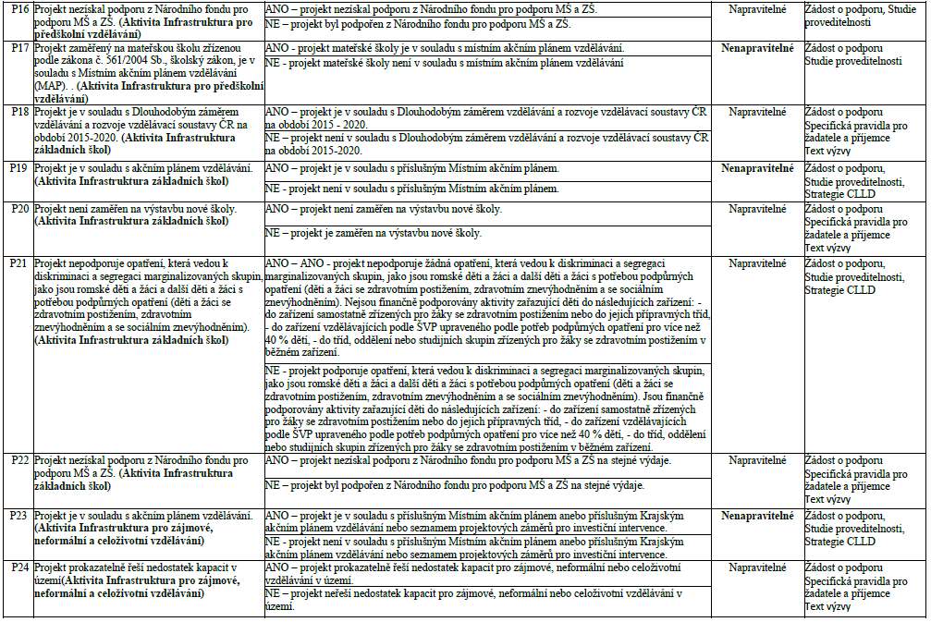
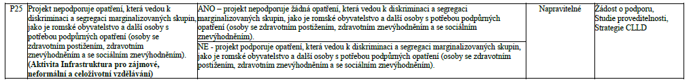

Slide 15
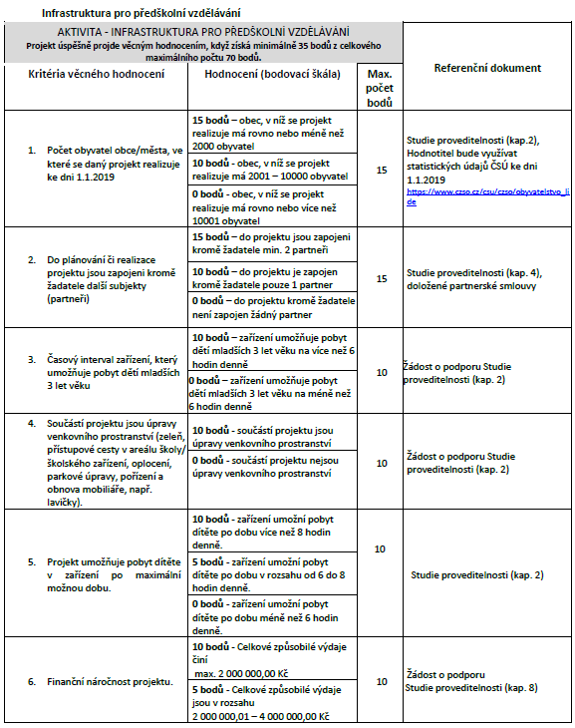

Slide 16
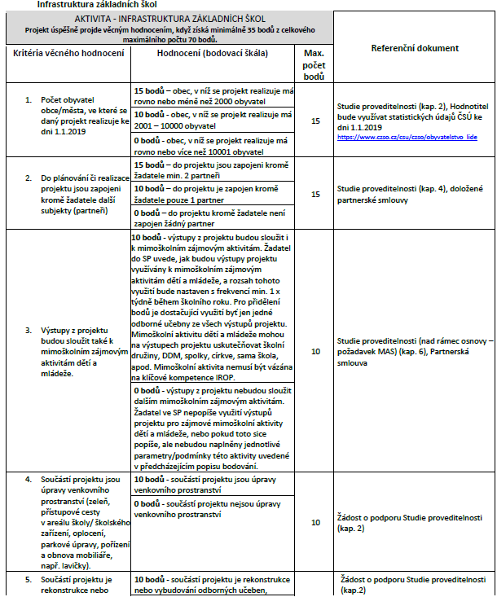
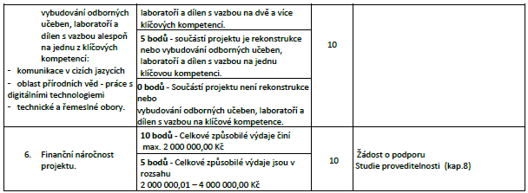

Slide 17
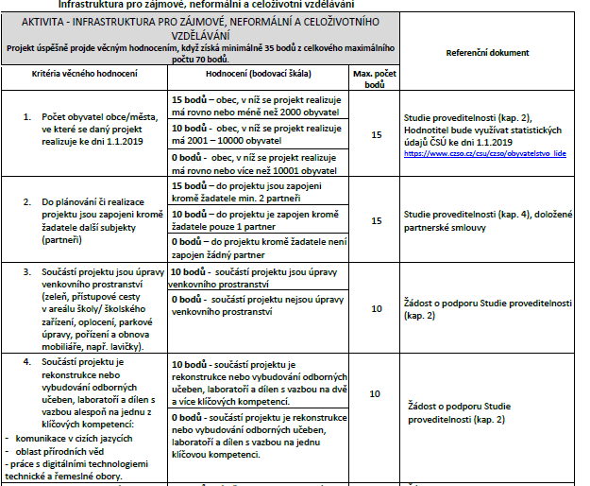
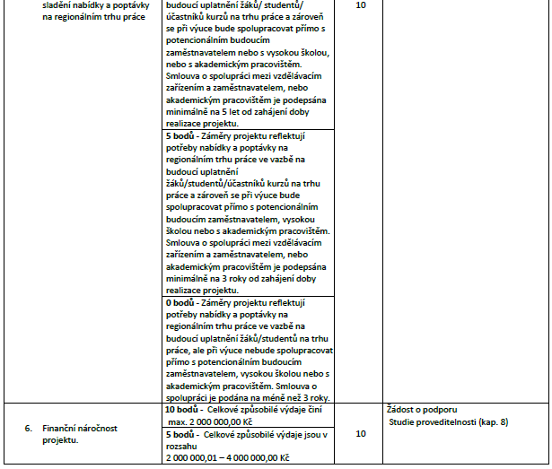

Slide 18
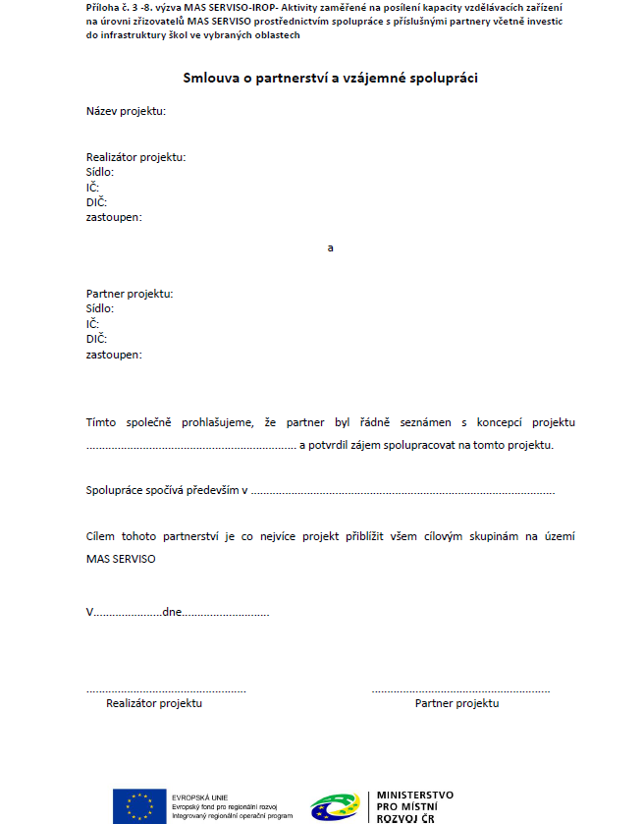
Příloha č. 3 – Partnerská smlouva

Slide 19
Hodnocení a výběr projektů:
Potřebné informace naleznete na webu MAS SERVISO http://www.serviso.cz/serviso/ kdy jsou u každé vyhlášené výzvy k dispozici potřebné přílohy jak pro problematiku formálního hodnocení a přijatelnosti projektů, tak pro věcné hodnocení projektů.
Proces hodnocení FNaP, věcné hodnocení a výběru projektů pro doporučení k financování zajišťuje MAS SERVISO.
Další část hodnocení projektů – závěrečné ověření způsobilosti projektů provede CRR v souladu s postupem uvedeným v kapitole 3.4 Obecných pravidel.
Žádosti, které nebudou předložené dle pravidel o podání žádosti a v jiných termínech, než uvádí výzva MAS SERVISO / ŘO IROP, nebudou akceptovány.
ISKP14+:
Jedná se o on-line aplikaci, pro práci v systému je nutná registrace s platnou e-mailovou adresou a telefonním číslem, před podáním a odesláním žádosti je nutné mít zřízený elektronický podpis, mít zřízenou datovou schránku.
Registrace do systému ISKP14+: https://mseu.mssf.cz/
Prohlížeč: Internet Explorer
Elektronická žádost: https://www.mssf.cz/
Edukační videa: http://www.dotaceeu.cz/cs/Jak-na-projekt/Elektronicka-zadost/Edukacni-videa

